Slide 1





Toán

Slide 2
Ôn và khởi động

Slide 3



Slide 4




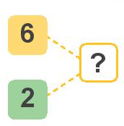


8
8
8

Slide 5



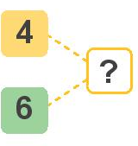


10
10
10

Slide 6









7 + 1 = 8
6 + 2 = 8
5 + 3 = 8
4 + 4 = 8
1 + 7 = 8
2 + 6 = 8
3 + 5 = 8
8 + 0 = 8

Slide 7

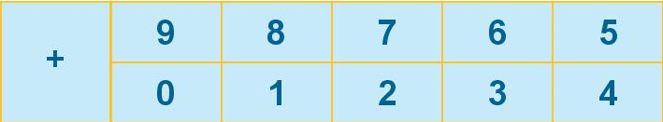
9
9
9
9

Slide 8





1
2
2
1

Slide 9
Củng cố
- GV củng cố lại bài
- GV nhận xét tiết học
- Dặn dò

